Slide 1
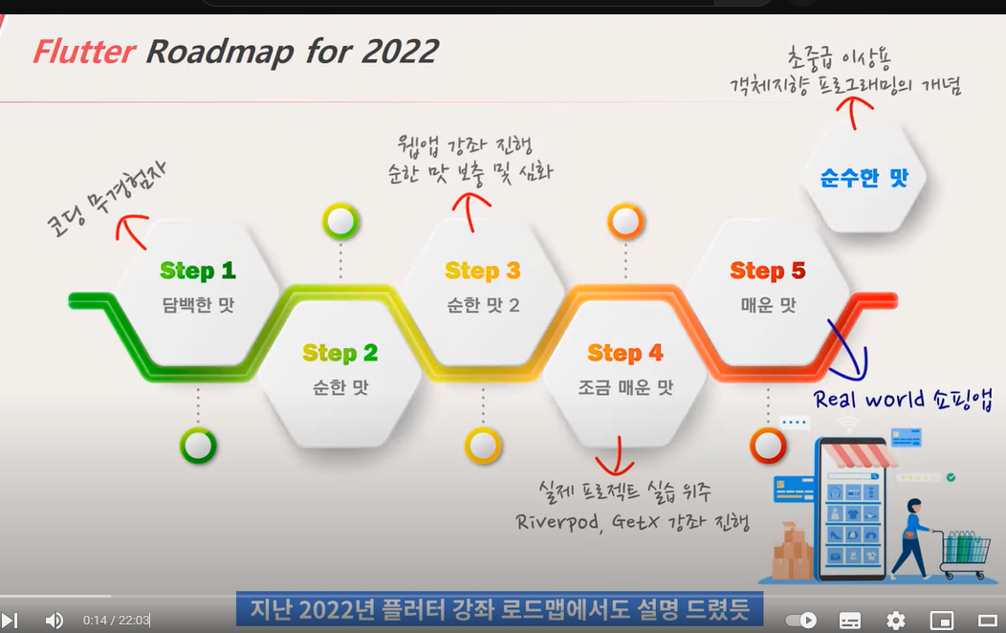

Slide 2
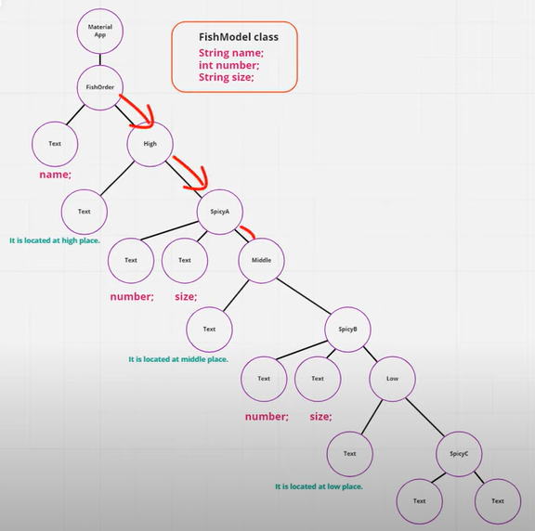

Slide 3
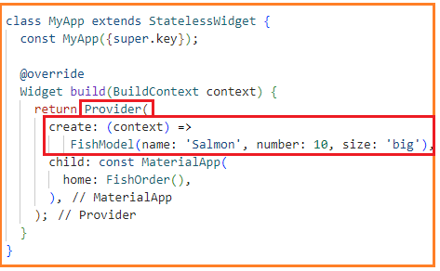
FishModel
MaterialApp
Scaffold
High class
SpciyA class
Middle class
[호출 구조]
1. MaterialApp Class에서 Scaffold Class호출
2. Scaffold Class에서 High Class 호출
3. High Class에서 SpciyA Class 호출
4. Middle Class에서 SpicyB Class호출
…
[자료 흐름]
1. MaterialApp class에서 생성한 FishModel
모델 객체를 SpicyB class까지 넘기려면
2. 객체 생성시점에 argument를 통해 넘겨야 된다.
[Provider Pattern 이용 시]
SpicyB class

Slide 4
MaterialApp
MultiProvider
ChangeNotifierProvider
Scaffold
FishModel with ChangeNotifier
FishOrder
ChangeNotifierProvider
High class
SeaFishModel with ChangeNotifier
SpciyA class
Middle class
* MultiProvider와 ChangeNotifierProvider를 통해서
. FishModel 모델은
- FishOrder, SpciyA, SpicyC 3개의 class에서 사용하고
. SeaFishModel 모델은
- SpicyB 의 class에서 사용한다.
SpicyB class
Low class
SpicyC class

